Slide 1

EL DERECHO
TEMA 1:
Por: María Isabel Delgado Anento

Slide 2
¿QUÉ ES?
DERECHO: Conjunto de normas que hacen posible la convivencia entre las personas
DERECHO LABORAL: Conjunto de normas que regulan la relación entre el trabajador y el empresario, de forma individual y colectiva

Slide 3
CLASIFICACIÓN DEL DERECHO
DERECHO
PÚBLICO
intereses colectivos
PRIVADO
intereses particulares
Administrativo
Financiero
Procesal
Civil
Mercantil
Laboral

Slide 4
FUENTES MATERIALES DEL DERECHO
Poder Legislativo
Poder ejecutivo
Órganos Administrativos
Colectividades de personas
DERECHO

Slide 5
FUENTES FORMALES DEL DERECHO
La ley
(Normas escritas)
La costumbre
(Modo de actuar, en materias no regulada, normas no escritas)
Los Principios Generales del Derecho
( Normas aplicadas a falta de ley o costumbre)
DERECHO

Slide 6
JERARQUÍA DE LAS NORMAS ESCRITAS
Constitución
Tratados Internacionales
Leyes orgánicas y leyes ordinarias
Decretos legislativos y decretos-leyes
Reglamentos del gobierno
Leyes de las CC.AA.
Reglamentos de las CC.AA.

Slide 7
LEYES
DERECHO
LABORAL
NORMAS JURÍDICAS
Leyes
Normas con rango de ley
Reglamentos
Constitución
Leyes Orgánicas
Leyes Ordinarias
Real Decreto Ley
Real Decreto Legislativo
Reales Decretos
Órdenes Ministeriales

Slide 8
JERARQUÍA DE NORMATIVA LABORAL
DERECHO
LABORAL
JERARQUÍA NORMATIVA
Normas comunitarias
Constitución española
Leyes Orgánicas
Leyes ordinarias, Decretos Legislativos y Decretos Leyes
Convenios colectivos
Contratos de trabajos
Usos y costumbres locales y profesionales
Principios generales del Derecho
Una norma inferior no puede contradecir los dispuesto en una norma superior.

Slide 9

DERECHO DEL TRABAJO
Conjunto de principios y normas jurídicas que regulan las relaciones individuales y colectivas que se desarrollan en el ámbito profesional y que tienen su origen en el trabajo.

Slide 10
REQUISITOS DE LA PRESTACIÓN DE TRABAJO DE LA RELACIÓN LABORAL
Personal
Voluntaria
Por cuenta ajena
Retribuida
Dependiente

Slide 11
RELACIONES NO LABORALES O EXCLUIDAS (Art.1.3 del ET)
Funcionarios
Prestaciones personales obligatorias
Consejeros en las empresas (no hacen nada más en la empresa)
Trabajos realizados por amistad
Trabajos familiares
Agentes comerciales que asumen el riesgo de estas operaciones
Transportistas con autorización administrativa, vehículo propio
Autónomos

Slide 12

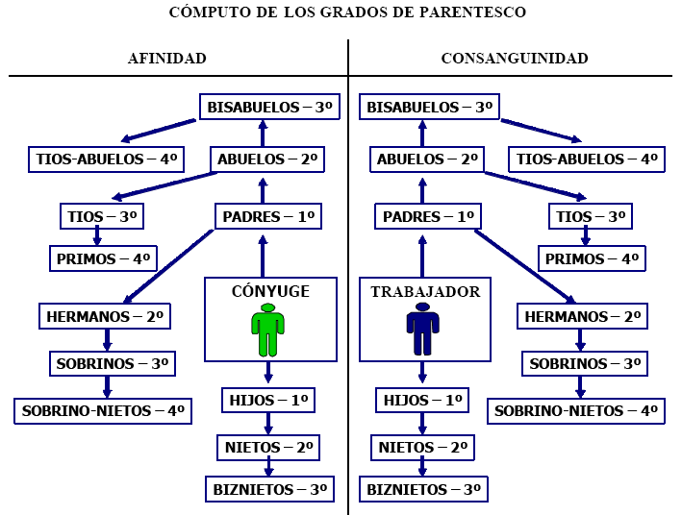
GRADOS DE PARENTESCO
Unión General de Trabajadores

Slide 13
RELACIONES LABORALES ESPECIALES (Art.2 del ET)
Personal de alta dirección
Servicio del hogar
Penados en instituciones penitenciarias
Deportistas profesionales
Artistas
Representantes de comercio que no asumen riesgos
Discapacitados en centros especiales de empleo.
Estibadores portuarios

Slide 14
PRINCIPIOS DE APLICACIÓN DEL DERECHO LABORAL
PRINCIPIO NORMA MÍNIMA: Las normas superiores establecen mínimos que las inferiores respetarán o mejorarán.
PRINCIPIO CONDICIÓN MÁS BENEFICIOSA: Si una nueva norma establece condiciones peores que las contenidas en los contratos, se mantendrán las condiciones anteriores (antigüedad)
PRINCIPIO DE NORMA MÁS FAVORABLE: En caso de que se puedan aplicar varias normas al trabajador, se le aplicará la más favorable (dos convenios)
PRINCIPIO IN DUBIO PRO OPERARIO: Cuando la norma tenga varias interpretaciones posibles, deberá aplicarse la mejor para el trabajador.
PRINCIPIO IRRENUNCIABILIDAD DE LOS DERECHOS: Los trabajadores no pueden renunciar a los derechos que tienen reconocidos

Slide 15
DERECHOS BÁSICOS DEL TRABAJADOR
Trabajo y libre elección de la profesión
Libre sindicación
Negociación Colectiva
Conflicto colectivo
Reunión
Huelga
Participación en la empresa a través de sus representantes.

Slide 16
DERECHOS DE LA RELACIÓN LABORAL
Promoción y formación profesional. Solicitar ascensos, acudir a exámenes, elegir turno.
Trato igual y no discriminatorio.
Integridad y seguridad e higiene en el trabajo.
Respeto a su intimidad.
Descanso y percepción puntual del salario.
Ejercicio de las acciones derivadas del contrato de trabajo

Slide 17
DEBERES LABORALES
Actuar con buena fe y diligencia en las obligaciones de su puesto de trabajo
Cumplir las medidas de seguridad e higiene en el trabajo
Cumplir las órdenes del empresario en el ejercicio de sus facultades directivas.
Contribuir a la mejora de la productividad.
No competir con la empresa.
Contribuir a la mejora de la productividad y cumplir con lo acordado en el contrato.

Slide 18

DERECHOS Y DEBERES DEL EMPRESARIO
POTESTADES
El poder de dirección y el poder disciplinario.
DEBERES
Respetar los derechos de los trabajadores
Cumplir la normativa laboral

